Slide 2
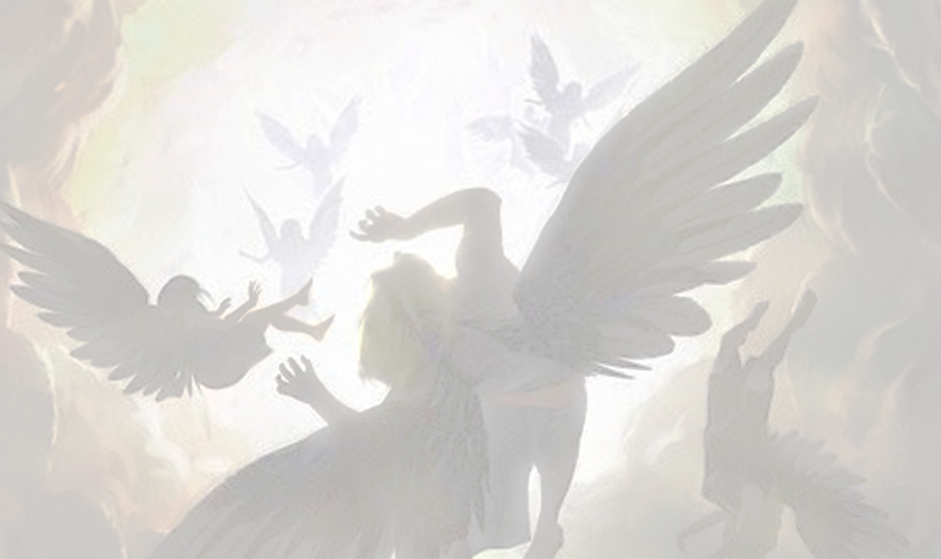
Para memorizar

Slide 3
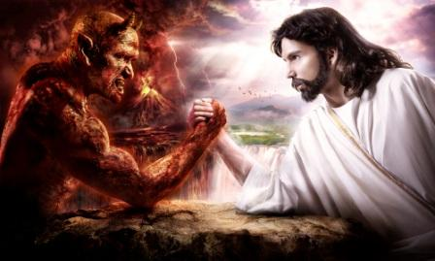
Enfoque del estudio
Dios es amor. Por este amor, él creó un Universo lleno de armonía, paz, alegría y más amor. Llenó el espacio de Universo con seres que fueron creados para crecer en felicidad, servicio y amor. Sin embargo, una rebelión ilógica en el cielo contra el Creador (a quien acusaban de exigir una estricta obediencia) trastornó este orden perfecto. Es más, las elevadas normas del Creador llegaron a interpretarse como peticiones de un tirano. La ley del amor se tergiversó como una restricción de la libertad. El resultado: hubo guerra en el cielo (Apoc. 12:7).
Dios, en su infinita sabiduría, reacciono respetando la decisión de Lucifer, y de esta forma permitió que todos los seres inteligentes comprendieran la naturaleza destructiva del mal, que a primera vista podría parecer atractivo. Básicamente, un ser creado atacó a su Creador, y surgió el desorden. El que debería haber protegido el gobierno de Dios y su Ley estaba trastornando sus principio de respeto y amor de una manera tan astuta que hasta los ángeles se confundieron de su lealtad al Señor.
La lección de esta semana estudiaremos cuatro temas principales sobre la rebelión en un universo perfecto: 1) El misterio del origen del mal, 2) Ningún dualismo del bien y del mal, 3) Actividades de Lucifer y 4) Solo la dependencia de Dios da la victoria.

Slide 4
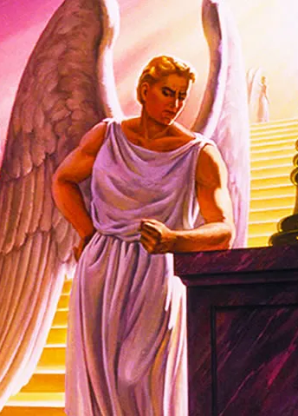
REBELIÓN EN UN UNIVERSO PERFECTO (Introducción)
L
os intentos por comprender el origen misterioso y la existencia del mal han generado interminables discusiones y muchas teorías especulativas. Para el teólogo reformista holandés Herman Bavinck (1854-1921), «la cuestión del origen del mal, después de la existencia misma, es el mayor enigma de la vida y la cruz más pesada que debe soportar el intelecto». Este pensamiento lo repitió en 1916 el pastor bautista W. P. Wilks, cuando afirmó que, en cuanto a las preguntas que rodean el origen y la existencia del mal, «hay tantas respuestas como opiniones diferentes». Esto significa que las personas evalúan este tema como lo hacen con cualquier otro tema, desde la perspectiva de su propio marco ideológico.
En esta semana revisaremos algunas de las especulaciones filosóficas más comunes sobre el origen del mal y luego consideraremos lo que dice la Biblia sobre la naturaleza de Dios y el origen misterioso y la perpetuación del mal. Estas discusiones servirán de base para evaluar las enseñanzas bíblicas sobre la vida, la muerte y la vida eterna.
Satanás es un engañador. Cuando él pecó en el cielo, aun los ángeles leales no discernieron plenamente su carácter. Esta es la razón por la cual Dios no destruyó en el acto a Satanás. Si lo hubiese hecho, los santos ángeles no hubieran percibido la justicia y el amor de Dios. Una duda acerca de la bondad de Dios habría sido una mala semilla productora de amargos frutos de pecado y dolor. Por lo tanto, el autor del mal fue dejado con vida hasta que desarrollase plenamente su carácter. A través de las largas edades, Dios
ha soportado la angustia de contemplar la obra del mal, y otorgó el infinito Don del Calvario antes de permitir que alguien fuese engañado por las falsas interpretaciones del maligno; pues la cizaña no podía ser extirpada sin peligro de desarraigar también el grano precioso. ¿Y no seremos nosotros tan tolerantes para con nuestros semejantes como el Señor del cielo y de la tierra lo es con Satanás? (Palabras de vida del gran Maestro, p. 51).

Slide 5
LA CREACIÓN, UNA EXPRESIÓN DE AMOR
Y nosotros hemos conocido y creído el amor que Dios tiene para con nosotros. Dios es amor; y el que permanece en amor, permanece en Dios, y Dios en él. (1Juan 4: 16).
Lee 1 Juan 4:8 y 16. La certeza de que “Dios es amor” ¿Qué nos puede decir acerca de la naturaleza de sus actividades creadoras?
R: Dios necesitaba expresar su amor, el amor de Dios se comparte internamente entre las tres Personas de la Deidad y externamente en su relación con su creación. Todo lo que Dios hace es un expresión de su amor incondicional e inmutable y Puesto que Dios es amor todo lo que hace expresa amor.
Dios es todo poderoso y por supuesto sabía que Lucifer y un tercio de los ángeles celestiales terminarían rebelándose (Apoc. 12: 4). Te preguntaras ¿Por qué los creó entonces? Esta es una respuesta que va más allá de nuestras capacidades cognitivas. Sin embargo hay conceptos básicos que debemos tener en cuenta. Primero Dios es amor, y el amor no puede existir aislado: se debe expresar a otros que puedan responder a él. En segundo lugar, que el amor de Dios es incondicional, imparcial y completamente libre de favoritismo y se extiende incluso a los propios enemigos. Y, en tercer lugar, que el amor de Dios concibió un plan de salvación mucho más efectivo que el problema del mal mismo.
Un amor como el que Cristo ejemplificó es incomparable; su valor supera al del oro, la plata o las piedras preciosas. Debemos orar por el amor que Cristo poseía, y procurarlo. El cristiano que lo posca tendrá un carácter que estará por encima de las debilidades humanas. (Mente, carácter, y personalidad, t. 2, p. 632).
Reflexionando: Observa al mundo creado a tu alrededor. ¿Dónde puedes ver reflejos del amor de Dios, a pesar de los estragos del pecado?

Slide 6
EL LIBRE ALBEDRIO, EL FUNDAMENTO DEL AMOR
"Amados, si Dios nos ha amado así, debemos también nosotros amarnos unos a otros." (1 Juan 4: 11)
Lee 1 Juan 4: 7 al 16. ¿Qué nos dice este pasaje sobre el libre albedrio como condición para cultivar el amor.
R: Nos dice que si queremos podemos tener el amor que proviene de Dios, pero también elegir no tener ese amor pero esto ultimo no nos hace permanecer en el Dios que es amor.
La Biblia completa nos presenta el conflicto cósmico/histórico que se está desarrollando entre Dios y el bien por un lado y Satanás y el mal por el otro. Afirmar que Dios es la fuente del mal es negar la realidad de este conflicto y contradecir las enseñanzas bíblicas sobre la naturaleza contrastantes de Dios y el mal. Dios nos ama tanto que aunque conoce lo que va a suceder, no interviene para que no suceda, sino que deja que su creación tome la decisión, y, elija el poder que quiere ver dominar sobre si.
El ingenio del hombre, su criterio, su poder de realizar, todo proviene de Dios. Todo debiera ser dedicado al servicio de Dios. Los principios de la Biblia deben controlar a los siervos del Señor. Sus obreros deben siempre justicia y juicio, guardando constantemente el camino del Señor. “Mas buscad primeramente el reino de Dios y su justicia”. Mateo 6:33 (Alza tus ojos, p. 72).
Reflexionando: El libre albedrio, un regalo de Dios, es sagrado, pero conlleva poderosas consecuencias, no solo para ti, sino también para los demás.
Notes:
¹Elena G. de White. La educación (Doral, Florida: IADPA, 2013). P, 139.

Slide 7
MISTERIOSA INGRATITUD
“Perfecto eras en todos tus caminos desde el día que fuiste creado, hasta que se halló en ti maldad” (Ezequiel 28:15)
Lee Ezequiel 28: 12 al 19. ¿Qué podemos aprender de este pasaje sobre el misterioso origen del pecador?
R: Cabe destacar que la perfección de Lucifer incluía el potencial para el mal, y eso se debía a que, como ser moral, Lucifer poseía libre albedrio, parte de lo que significa ser un ser perfecto.
El origen misterioso y sin un motivo del mal no se puede explicar adecuadamente. El problema no es tanto con la revelación limitada que tenemos sobre este asunto o con la comprensión deficiente de esta revelación, sino con la naturaleza ilógica y sin sentido del mal. Después de todo, no podemos explicar lo inexplicable. Pero a pesar de que no podemos comprender el origen del mal, tenemos información útil sobre cómo y con quien comenzó.
Es imposible explicar el origen del pecado y dar razón de su existencia... Nada se enseña con mayor claridad en las Sagradas Escrituras que el hecho de que Dios no fue en nada responsable de la introducción del pecado... El pecado es un intruso, y no hay razón que pueda explicar su presencia. Es algo misterioso e inexplicable; excusarlo equivaldría a defenderlo. Si se pudiera encontrar alguna excusa en su favor o señalar la causa de su existencia, dejaría de ser pecado... Es la manifestación exterior de un principio en pugna con la gran ley de amor que es el fundamento del gobierno divino (A fin de conocerle, p. 17)..
Reflexionando: En 1 Tesalonicenses 5:18, Pablo. Dice que debemos dar gracias “en todo”. ¿Cómo pueden estas palabras ayudarnos a superar cualquier sentimiento de ingratitud y autocompasión, especialmente en tiempos difíciles

Slide 8
EL PRECIO DEL ORGULLO
“sobre las alturas de las nubes subiré, y seré semejante al Altísimo.” (Isaías 14: 14
Lee Isaías 14: 12al 15. ¿Qué consecuencias trascendentales para el Universo y para este mundo produjo el orgullo de Lucifer mientras estaba en el cielo?
R: El orgullo de Lucifer no solo afecto a este mundo sino a todo el Unierso, ya que al oponerse a la Ley de Dios esta trastocando los principios que se establecieron en la creación.
En este pasaje de Isaías 14, en el que el rey de Babilonia se convierte en un símbolo del orgulloso «Lucifer, hijo de la mañana» (vers. 12; vers 13 al 15). En este pasaje, se dice que Lucifer había alimentado el deseo de exaltar su trono por encima de las huestes celestiales (ver. 13) y de ser semejante al altísimo (ver. 14). Debido a su libertinaje y egoísmo contagioso, fue arrojado del cielo y derribado «a tierra» (vers. 12).
Hoy día el mal que provocó la caída de Pedro y que apartó al fariseo de la comunión con Dios, está ocasionando la ruina de millares. No hay nada que ofenda tanto a Dios, o que sea tan peligroso para el alma humana, como el orgullo y la suficiencia propia. De todos los pecados es el más desesperado, el más incurable. La caída de Pedro no fue instantánea, sino gradual. La confianza propia lo indujo a creer que estaba salvado, y dio paso tras paso en el camino descendente hasta que pudo negar a su Maestro (Palabras de vida del gran Maestro, p. 119).
Reflexionando: ¿Por qué es tan fácil enorgullecernos y jactarnos de nuestro cargos o logros, o de ambas cosas? Tener presente la Cruz ¿cómo evita que caigamos en esa trampa?

Slide 9
LA PROPAGACIÓN DE LA INCREDULIDAD
“¡Ay de los moradores de la tierra y del mar! porque el diablo ha descendido a vosotros con gran ira, sabiendo que tiene poco tiempo” (Apocalipsis 12:12)
Lee Apocalipsis 12. que nos enseña este capitulo sobre la propagación de la rebelión desde el cielo hasta la Tierra?
R: Que el conflicto que comenzó en el cielo fue trasladado a la tierra cuando Satanás fue arrojado junto con la tercera parte de los Ángeles que le siguieron, es por eso que la rebelión continua aquí en esta tierra.
Este pasaje es importante, ya que revela el tamaño y las consecuencias duraderas de la rebelión que Lucifer comenzó en el cielo. En términos inequívocos el texto declara que la rebelión fue provocada por el «el gran dragón», también llamada la serpiente antigua, que se llama diablo y Satanás (vers 9). Al ser expulsados Satanás y arrojado a la tierra, este centra sus ataques al pueblo de Dios (simbolizado por la mujer), para evitar la llegada de Miguel (Jesús) a la tierra (vers. 2, 4). Jesús obtuvo la victoria, su muerte y su resurrección supusieron esto. Pero la batalla continua ahora con los que guardan los mandamiento de Dios.
Después que Satanás y los que cayeron con él fueron echados del cielo, y él se dio cuenta de que había perdido para siempre toda la pureza y gloria de aquel lugar, se arrepintió, y quiso ser reintegrado allí. Estaba dispuesto a ocupar su propio lugar, o cualquier puesto que se le asignase. Pero no; el cielo no debía ser puesto en peligro. Todo el cielo podría contaminarse si se le recibía de vuelta; pues el pecado había comenzado con él, y la semilla de la rebelión estaba en su fuero interno. Tanto él como sus secuaces lloraron, e imploraron que se los volviese a recibir en el favor de Dios. Pero su pecado —su odio, su envidia y sus celos— habían sido tan grandes que Dios no podía borrarlos. Ese pecado había de subsistir para recibir su castigo final. (Primeros escritos, p. 146, 147).
Reflexionando: ¿Cómo podemos ver la realidad de esta batalla que se desarrolla en la tierra? ¿ Cuál es nuestra única esperanza de vencer a nuestro enemigo en esta batalla?

Slide 10
Si el mal fuera coeterno con Dios, sin principio, como algunos afirman, jamás dejaría de existir. En ese caso, tendríamos que admitir que el mal es tan poderoso que ni siquiera Dios puede destruirlo. Pero ¡alabado sea el Señor!, estamos seguros de que el mal tuvo un principio y, en consecuencia, también tendrá un final. La victoria de Cristo en la cruz del Calvario es la garantía de que llegará el momento en que el pecado y el mal ya no existirán y todo volverá a ser perfecto.
Esta semana estudiamos cuatro temas principales sobre la rebelión en un universo perfecto: 1) El misterio del origen del mal, 2) Ningún dualismo del bien y del mal, 3) Actividades de Lucifer y 4) Solo la dependencia de Dios da la victoria.
“De haber sido este [Satanás] aniquilado inmediatamente, aquellos habrían servido a Dios por miedo mas bien que por amor. La influencia del seductor no habría quedado destruida del todo, ni el espíritu de rebelión habría sido extirpado por completo. Para bien del universo entero a través de las edades sin fin, era preciso dejar que el mal llegase a su madurez, y que Satanás desarrollase más completamente sus principios, a fin de que todos los seres creados reconociesen el verdadero carácter de los cargos que arrojara él contra el gobierno divino y a fin de que quedaran para siempre incontrovertibles la justicia y la misericordia de Dios, así como el carácter inmutable de su ley.” (El conflicto de los siglos, Cap. 30, p. 489.1)
Notes:
.

